Slide 1
第十三章 时间数列预测方法

Slide 2
第一节 时间数列预测的基本理论
一、时间数列预测的意义
发现规律性
二、时间数列的影响因素分析
1、长期趋势（T)
2、季节变动（S）
3、循环变动（C）
4、不规则变动（I)

Slide 3
长期趋势（T) ：是指由于某种根本性原因的影响，社会经济现象在相当长的时间里，持续增加向上发展和持续减少向下发展的态势。它是时间数列预测分析的重点。例如，世界人口由于出生率高于死亡率有逐年增加的趋势；工业产品在成长期，产量和利润呈上升趋势，成本水平呈下降趋势；到了衰退期，产量和利润转为下降趋势，成本水平转为上升趋势。

Slide 4
季节变动(S)：是指由于自然条件、社会条件的影响，社会经济现象在1年内随着季节的转变而引起的周期性变动。
如蔬菜生产受季节气候变化的影响，有淡季、旺季之分，淡季产量低价格高，旺季产量高价格低；衣着、食品、电风扇、燃料的需求都有季节性的变动。学校放假，职工探亲，客运量成倍增长等。

Slide 5
循环变动(C)：是指社会经济现象以若干年为周期波浪式的变动。虽然每次变动周期的长短不同，其上下波动的幅度亦不一致，但是每一周期都呈现出盛衰起伏的现象。
例如，资本主义的周期性经济危机，即属于循环变动。每一周期都包括危机、萧条、复苏、高涨四个阶段，成为以数年为周期的循环变动。

Slide 6
不规则变动(I)：是指由意外的偶然性因素引起的，突然发生的、无周期的随机波动。
例如，地震、水、旱、风、虫灾害和原因不明所引起的各种变动。

Slide 7
三、时间数列预测分析的基本原理
1、时间数列预测分析的基本原理：
在长期趋势、季节变动、循环变动和不规则变动四种因素中，先剔除其余几种因素的影响来测定一种因素变动的影响；然后再结合起来测定各种因素变动的综合影响。
2、各种因素变动的结构类型：
（1）乘法型 Y=T×S×C×I
（2）加法型 Y=T+S+C+I
（3）乘加型 Y=T×S+C×I

Slide 8
乘法型：Y=T×S×C×I
首先，测定长期趋势值T，用T去除时间数列各值，得到提出长期趋势影响的时间数列
Y/T=S×C×I
其次，用季节变动值S去除时间数列中的相应数据，剔除长期趋势和季节变动影响，测定循环变动和不规则变动。
Y/(T×S）=C×I
然后，将循环变动C和不规则变动值I进行移动平均，剔除不规则变动影响，测定循环变动。
最后，将长期趋势、季节变动、循环变动去除时间数列中的实际数据，其商数就是不规则变动。
Y/(T×S×C)=I
如果是以年为时间单位的数列，则不包含季节变动因素影响。
Y=T×C×I

Slide 9
加法型模型：Y=T+S+C+I
首先，将时间数列中的实际数据减去趋势变动值，测定季节变动、循环变动和不规则变动的绝对额。
Y-T=S+C+I
其次，将时间数列中的实际数据减去季节变动值，测定循环变动和不规则变动的绝对额。
Y-T-S=C+I
再次，将循环变动和不规则变动绝对额进行移动平均，剔除不规则变动影响，测定循环变动绝对额。将时间数列中的实际数据减去长期趋势、季节变动、循环变动，其差额就是不规则变动。也可用循环、不规则变动减去循环变动计算不规则变动。
Y-T-S-C=I
若循环变动绝对数大于0为经济扩张期，小于0为经济收缩期，等于0为无循环变动。
不规则变动绝对数等于0表示无影响，正值为正影响，负值为负影响。

Slide 10
乘加型： Y=T×S+C×I
首先，测定趋势变动和季节变动值，得到循环、不规则变动绝对额。
Y-T×S=C×I
其次，将循环变动和不规则变动值进行移动平均，剔除不规则变动影响，测定循环变动绝对额。
最后，用循环变动去除循环变动与不规则变动值，计算不规则变动。

Slide 11
第二节 长期趋势预测方法
时距扩大法
移动平均法
指数平滑法
最小平方法

Slide 12
一、时距扩大法
将原有时间数列中若干期加以合并，得出较大间隔的时距单位的数据，以消除原数列因时距过短受偶然因素和季节变动影响所引起的波动，使现象的发展趋势和规律性明显地表现出来。
方法：用时距扩大后的总量指标编制时间数列或平均数指标编制时间数列。

Slide 13
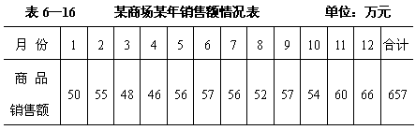
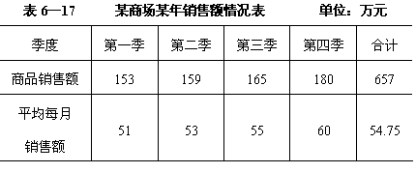

Slide 14
应用时距扩大法时需要注意以下几个问题：
1、扩大的时距多大为宜取决于现象自身的特点。对于呈现周期波动的动态数列，扩大的时距应与波动的周期相吻合；对于一般的动态数列，则要逐步扩大时距，以能够显示趋势变动的方向为宜。时距扩大太大，将造成信息的损失。
2、扩大的时距要一致，相应的发展水平才具有可比性。

Slide 15
时距扩大法局限性：
不能据以预测为来发展趋势；
不能满足消除长期趋势、分析季节变动和循环变动的需要。

Slide 16
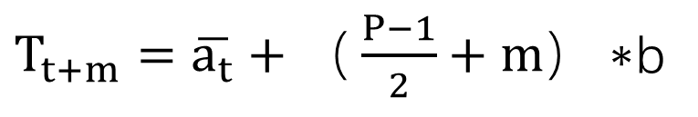
二、移动平均法
1、什么是移动平均法？
移动平均法，是指根据时间数列资料，逐项递推移动，依次计算包含一定项数的扩大时距平均数，形成一个新的时间数列，反映长期趋势的方法。
2、方法：
设序时项数为P，则移动修匀平均数为：
3、预测模型：
4、趋势值预测：若P为奇数项：将每一移动平均值置于序时项数末期，然后再外推一期（P为奇数）或两期（P为偶数）作为预测趋势值。
$T_{t+m}=\overline{a_{t}}+（\frac{P−1}{2}+m）∗$b

Slide 17
时间变量 | 年份 | 第三产业增加值 | 分析用3期移动平均数
1 | 1996 | 26
2 | 1997 | 29 | 30.0
3 | 1998 | 35 | 36.3
4 | 1999 | 45 | 44.7
5 | 2000 | 54 | 52.3
6 | 2001 | 58 | 61.3
7 | 2002 | 72 | 74.0
8 | 2003 | 92 | 92.3
9 | 2004 | 113 | 118.0
10 | 2005 | 149 | 147.0
11 | 2006 | 179 | 177.3
12 | 2007 | 204 | 207.7
13 | 2008 | 240 | 237.3
14 | 2009 | 268 | 267.0
15 | 2010 | 293

Slide 18

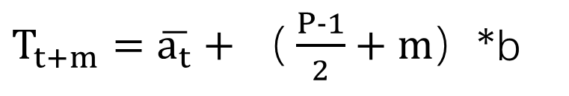
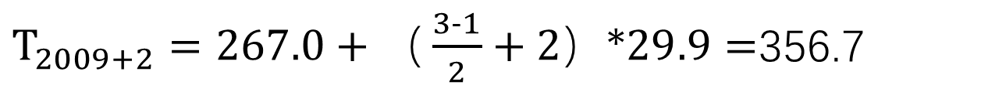
预测公式：
$T_{t+m}=\overline{a_{t}}+（\frac{P−1}{2}+m）∗$b
T：目标期预测值
$\overline{a_{t}}$：t期的移动平均数
P：序列项数
m：为从t期至预测目标期的时期数
b：近若干期移动平均数的平均增长量
$T_{2009+2}=267.0+（\frac{3−1}{2}+2）∗29.9=$356.7

Slide 19
时间变量 | 年份 | 第三产业增加值 | 分析用4期移动平均数
1 | 1996 | 26 | -
2 | 1997 | 29 | -
3 | 1998 | 35 | 37.3
4 | 1999 | 45 | 44.4
5 | 2000 | 54 | 52.6
6 | 2001 | 58 | 63.1
7 | 2002 | 72 | 76.4
8 | 2003 | 92 | 95.1
9 | 2004 | 113 | 119.9
10 | 2005 | 149 | 147.3
11 | 2006 | 179 | 177.1
12 | 2007 | 204 | 207.9
13 | 2008 | 240 | 237.0
14 | 2009 | 268 | -
15 | 2010 | 293 | -

Slide 20
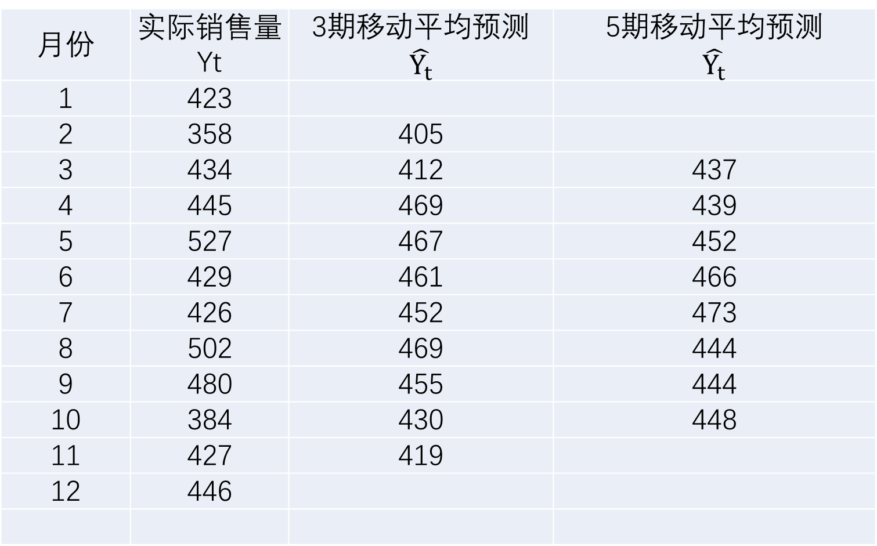
月份 | 实际销售量 Yt | 3期移动平均预测 $$\hat{Y_{t}}$$ | 5期移动平均预测 $$\hat{Y_{t}}$$
1 | 423
2 | 358 | 405
3 | 434 | 412 | 437
4 | 445 | 469 | 439
5 | 527 | 467 | 452
6 | 429 | 461 | 466
7 | 426 | 452 | 473
8 | 502 | 469 | 444
9 | 480 | 455 | 444
10 | 384 | 430 | 448
11 | 427 | 419
12 | 446

Slide 21

MSE$=\frac{1}{N−p}\sum{(Y_{t}−\hat{Y_{t}})^{2}}$
在实用上，比较MSE值（平均预测误差），MSE小的更适合

Slide 22
移动平均法：
优点：计算简单，能以较多的数据反映长期趋势变动，同时可对近一期进行预测。
缺点：移动平均法形成的移动平均数列比原数列数据少。
注意：序时项数不宜过多或过少。对含有周期变动的时间数列，采用的序时项数应与周期长度一致，以消除周期变动和不规则变动影响。

Slide 23
三、指数平滑法
指数平滑法：一种加权平均法，利用本期实际值和本期趋势预测值，分别赋予不同权数进行加权，求得指数平滑值，作为下一期预测值的预测方法。
一次指数平滑值：

Slide 24
权系数α的选择：
取若干个系数进行计算，从中选择MSE（即误差）较小的那一个。
初始值 的选择：
当样本为大样本时，一般以时间数列的首项替代；
当样本为小样本时，以时间数列的前几项求简单平均数代替。

Slide 25
四、最小平方法
最小平方法（最小二乘法）：以时间变量为X，以指标值为Y，建立回归模型预测。
1、直线模型
2、指数模型
3、二次曲线（抛物线）模型
4、双曲线模型

Slide 26
判断方法：将数据在坐标轴上以散点图或折线图的形式画出来，以显示数据的变化趋势，通过观察选择预测模型的方法。
如果数据的分布近似直线形状，就配合直线模型进行预测。
如果数据的分布不属于直线型的，则应仔细观察其分布是否近似于某一曲线（如抛物线、双曲线、指数曲线、S曲线等），然后配合相应的曲线模型进行预测。
预测方法：参照第九章回归知识。

Slide 27
第三节 季节变动分析
季节变动分析是根据以月、季为单位的时间数列资料，测定以年为周期的、随着季节转变而发生的周期性变动的规律性。
季节变动分析为了消除偶然性因素影响，至少需要占有三年以上的数据资料，年数愈多，偶然性因素消除得愈彻底。
进行分析的步骤是：首先应将时间数列绘成曲线图，观察在不同年份的相同月（季）有无季节变动；其次，确定有季节变动之后，再剔除其余因素变动的影响，从而测定季节变动的规律性。
最常用的方法是:长期趋势剔除法.

Slide 28
一、长期趋势剔除法
长期趋势剔除法是指先配合趋势模型，确定各月（季）的趋势值加以剔除，再分析季节变动的方法。
步骤:
(一) 配合趋势模型
(二) 分析季节变动
1、乘法型时间数列季节变动分析
2、加法型时间数列季节变动分析

Slide 29
乘法型时间数列季节变动分析
这种分析是将长期趋势值去除相应的原时间数列的数据剔除长期趋势影响；再同月（季）平均计算季节指数分析季节变动。
首先，计算Y/T剔除长期趋势影响。
其次，根据消除长期趋势后的比率计算同季平均数和季节指数。
案例分析
季节指数如果大于100%表示旺季，小于100%表示淡季，在100%左右表示平季。

Slide 30
加法型时间数列季节变动分析
这种分析是将原时间数列的实际数据减去长期趋势值，剔除长期趋势影响；再同月（季）平均计算季节差分析季节变动。
首先，计算（Y-T）剔除长期趋势影响。
其次，根据剔除长期趋势后的离差计算同期平均数和季节差。
案例分析
季节差正值表示旺季，负值表示淡季，在0附近表示平季。

Slide 31
第四节 循环变动分析
循环变动分析是根据时间数列资料，测定以数年为周期的现象盛衰起伏变动的规律性。
循环变动的分析法，常用的是剩余法。这种方法是先剔除长期趋势和季节变动，再剔除不规则变动来测定循环变动的方法。其模型有乘法型、加法型和乘加型。

Slide 32
不规则变动分析
不规则变动是由一些不可估计、不可意料的原因引起的变动，具有很大随机性。
进行不规则变动分析可将时间数列剔除长期趋势、季节变动、循环变动，剩余的就是不规则变动。
不规则变动也有乘法型、加法型和乘加型三种模型分析。

Slide 33
乘法型步骤
首先，用趋势季节变动值去除时间数列中的相应数据，剔除长期趋势和季节变动影响，测定循环变动和不规则变动。
其次，将循环变动和不规则变动值进行移动平均，剔除不规则变动影响，测定循环变动。
最后，将长期趋势、季节变动、循环变动去除时间数列中的实际数据，其商数就是不规则变动,。也可用循环变动去除循环变动与不规则变动值，计算不规则变动。

Slide 34
乘法型模型
循环变动：
1、月、季资料：
2、年度资料：
其中：T代表长期趋势，S代表季节变动，C代表循环变动，I代表不规则变动。

Slide 35
不规则变动：
1、月、季资料:
2、年度资料:

Slide 36
加法型步骤
首先，将时间数列中的实际数据减去趋势季节变动值，测定循环变动和不规则变动的绝对额。
其次，将循环变动和不规则变动绝对额进行5天移动平均，剔除不规则变动影响，测定循环变动绝对额。
最后，将时间数列中的实际数据减去长期趋势、季节变动、循环变动，其差额就是不规则变动。也可用循环、不规则变动减去循环变动计算不规则变动。
循环变动绝对数大于0为经济扩张期，小于0为经济收缩期，等于0为无循环变动。。
不规则变动绝对数等于0表示无影响，正值为正影响，负值为负影响。

Slide 37
加法型模型
1、月（季）别时间数列：Y=T+S+C+I
循环变动： C=Y-T-S-I
不规则变动：I=Y-T-S-C
2、年别时间数列：Y=T+C+I
循环变动：C=Y-T-I
不规则变动：I=Y-T-C=（C+I）-C
其中：T代表长期趋势，S代表季节变动，C代表循环变动，I代表不规则变动。

Slide 38
乘加型步骤
首先，测定循环、不规则变动绝对额。
其次，将循环变动和不规则变动值进行移动平均，剔除不规则变动影响，测定循环变动绝对额。
最后，用循环变动去除循环变动与不规则变动值，计算不规则变动。

Slide 39
乘加型模型
1、月（季）别时间数列：Y=T·S+C·I
循环变动、不规则变动：C·I=Y－T·S
2、年别时间数列：Y=T+C·I
循环变动、不规则变动： C·I=Y－T
其中：T代表长期趋势，S代表季节变动，C代表循环变动，I代表不规则变动。

Slide 40
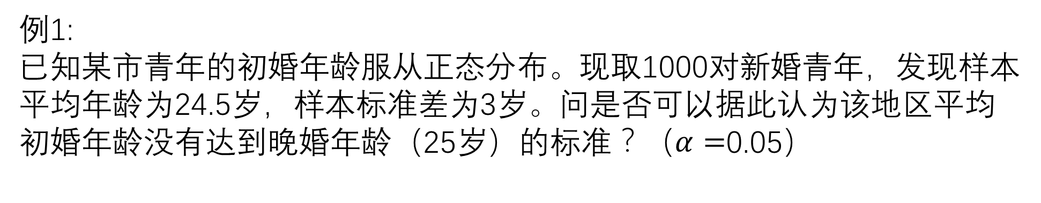
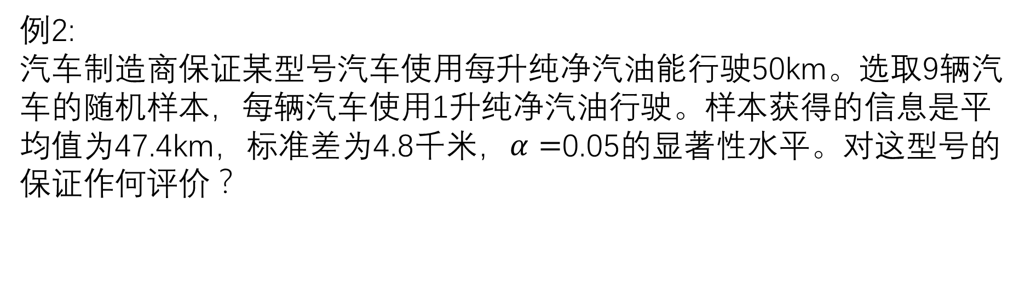
例1:
已知某市青年的初婚年龄服从正态分布。现取1000对新婚青年，发现样本
平均年龄为24.5岁，样本标准差为3岁。问是否可以据此认为该地区平均
初婚年龄没有达到晚婚年龄（25岁）的标准？（$α=$0.05）
例2:
汽车制造商保证某型号汽车使用每升纯净汽油能行驶50km。选取9辆汽车的随机样本，每辆汽车使用1升纯净汽油行驶。样本获得的信息是平均值为47.4km，标准差为4.8千米，$α=$0.05的显著性水平。对这型号的保证作何评价？

Slide 41
例3:某灯管厂生产10万只日光灯管，现采用简单随机不重复抽样方式抽取1%的灯管进行质量检验，测试结果如下表所示：
耐用时间 | 灯管数
80以下 | 10
80-90 | 15
90-100 | 35
100-110 | 25
110以上 | 15
合计 | 100
问：（1）试计算抽样总体灯管的平均耐用时间。
（2）80小时以下为不合格品，在95%的概率保证下，这批灯管是
· 否为合格品？

